Slide 1

ĐÁP CA
SAU CHÚA NHẬT V PHỤC SINH

Slide 3
THỨ HAI
SAU CHÚA NHẬT V PHỤC SINH

Slide 4
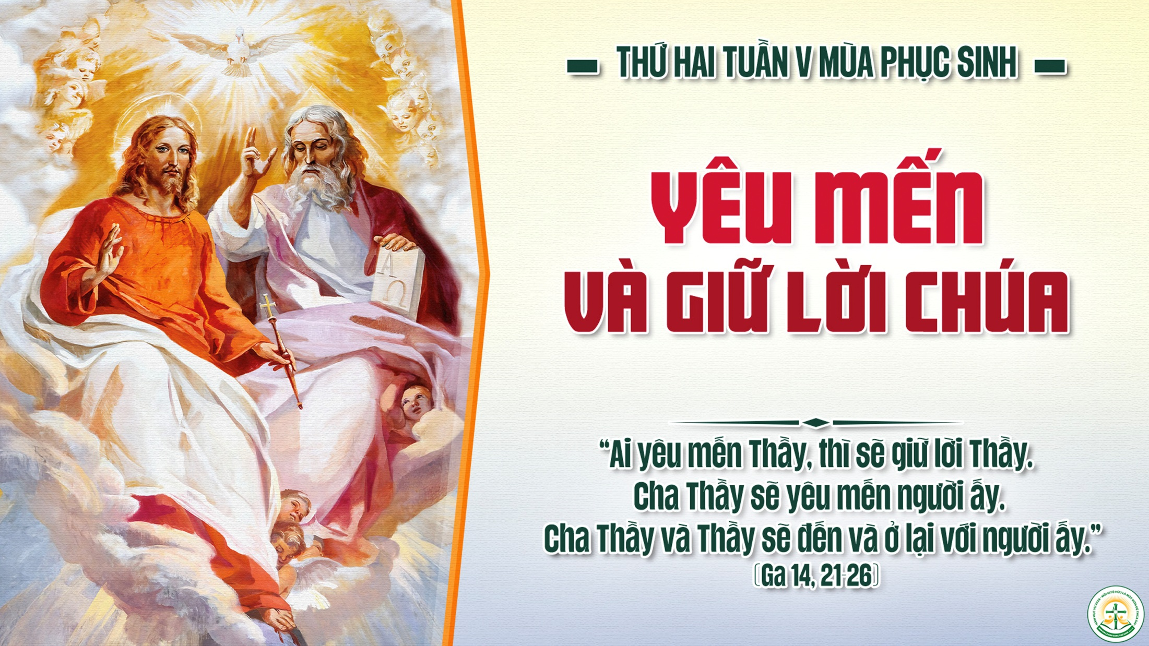

Slide 5


Slide 6
Đáp ca:
Lạy Chúa, xin đừng làm rạng rỡ chúng con,
nhưng xin cho danh Ngài rạng rỡ.

Slide 7
Alleluia-Alleluia:
Thánh Thần sẽ dạy anh em mọi điều, và sẽ làm cho anh em nhớ lại mọi điều Thầy đã nói với anh em.
Alleluia.

Slide 10
THỨ BA
SAU CHÚA NHẬT V PHỤC SINH

Slide 11
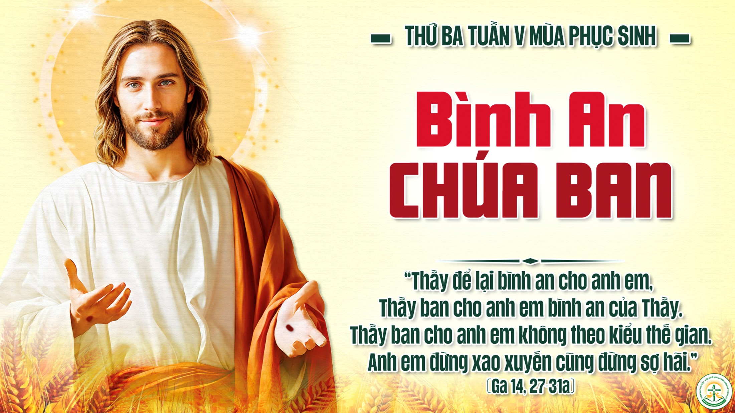

Slide 12


Slide 13
Đáp ca:
Lạy Chúa, kẻ hiếu trung phải nói lên rằng :Triều đại Ngài vinh hiển.

Slide 14
Alleluia-Alleluia:
Đức Ki-tô phải chịu khổ hình, và từ cõi chết sống lại, rồi mới được hưởng vinh quang dành cho Người.
Alleluia.

Slide 17
THỨ TƯ
SAU CHÚA NHẬT V PHỤC SINH

Slide 18
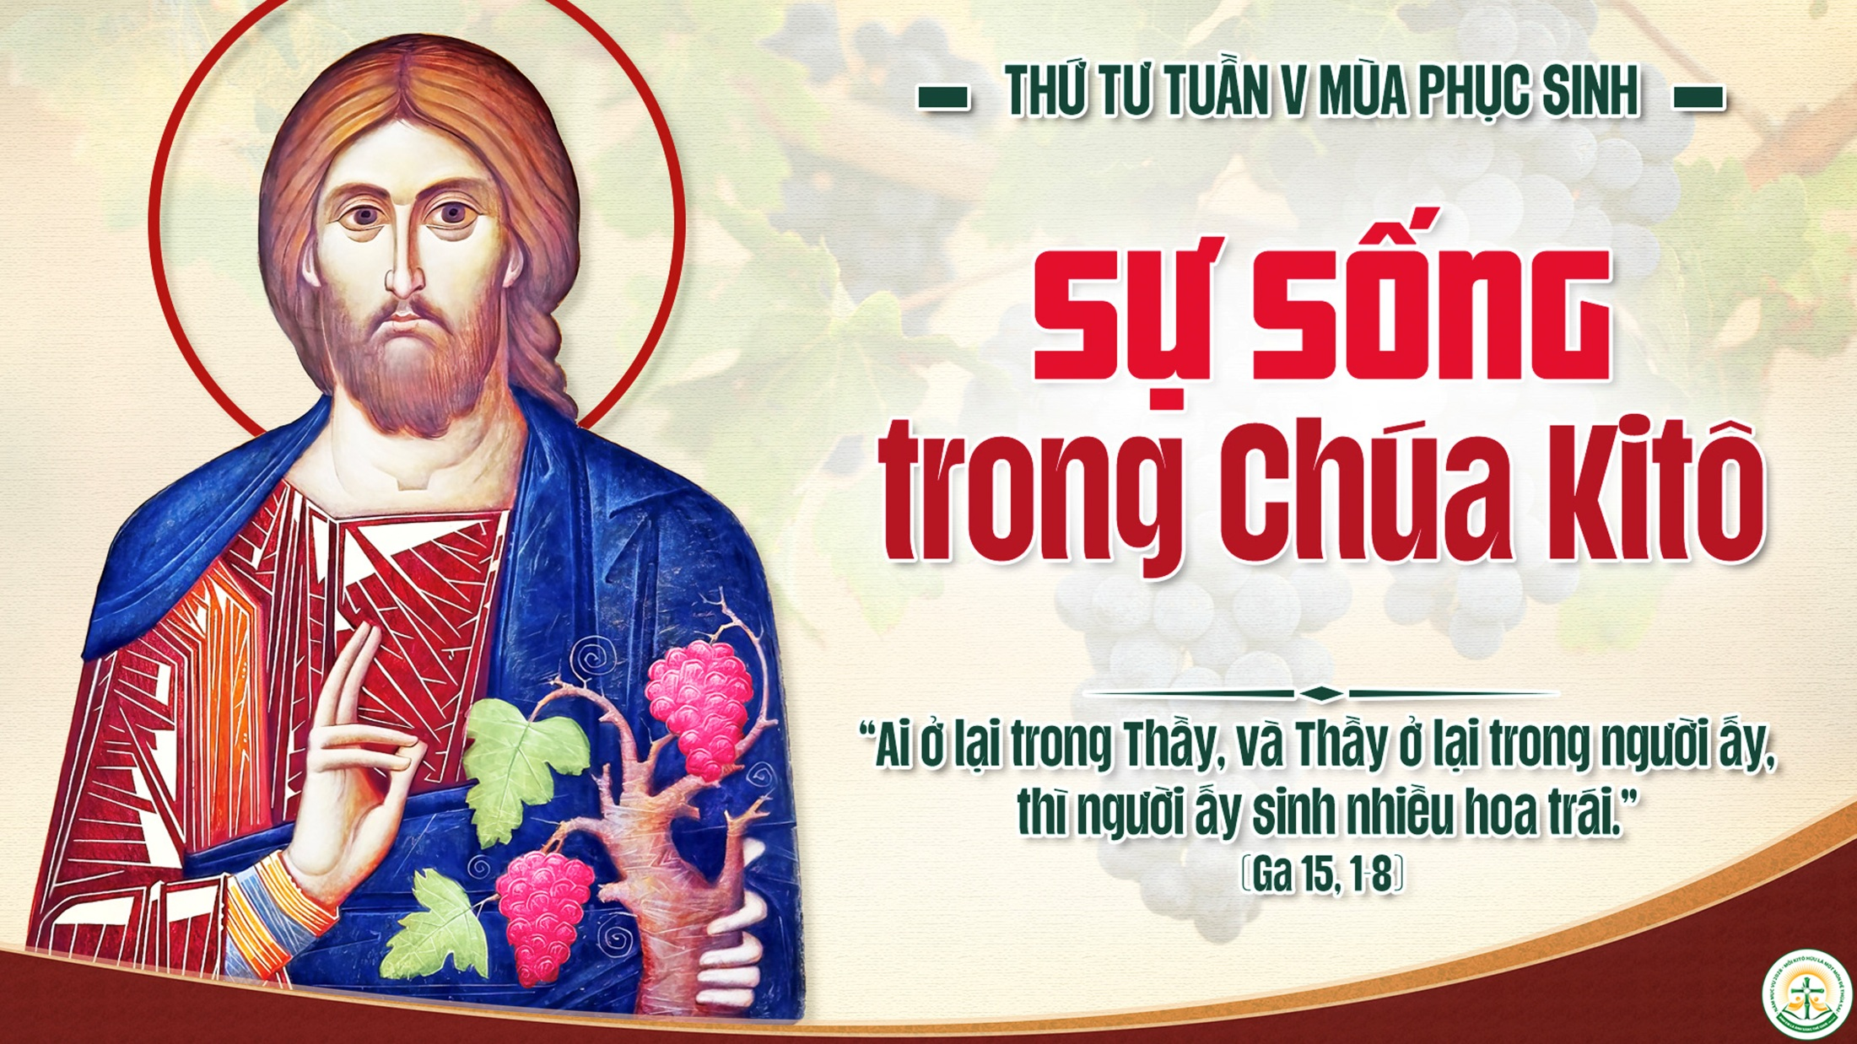

Slide 19


Slide 20

Đáp ca:
Ta vui mừng trẩy lên đền thánh Chúa.

Slide 21
Alleluia-Alleluia:
Chúa nói : “Hãy ở lại trong Thầy như Thầy ở lại trong anh em. Ai ở lại trong Thầy, thì sinh nhiều hoa trái.”
Alleluia.

Slide 24
THỨ NĂM
SAU CHÚA NHẬT V PHỤC SINH

Slide 25


Slide 26


Slide 27

Đáp ca:
Hãy kể cho muôn dân được biếtnhững kỳ công Chúa làm.

Slide 28
Alleluia-Alleluia:
Chúa nói : “Chiên của tôi thì nghe tiếng tôi ; tôi biết chúng, và chúng theo tôi.”
Alleluia:

Slide 31
THỨ SÁU
SAU CHÚA NHẬT V PHỤC SINH

Slide 32
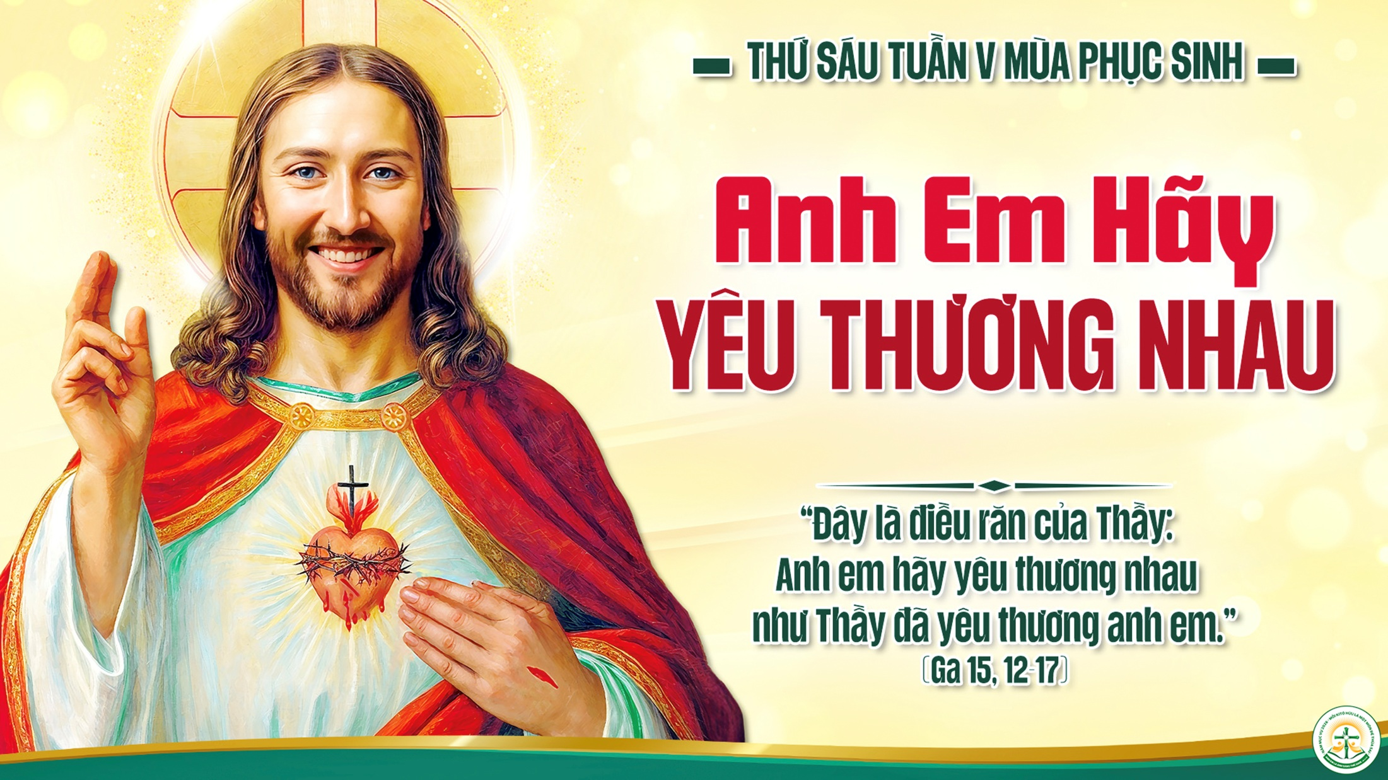

Slide 33


Slide 34
Đáp ca:
Lạy Thiên Chúa, trước mặt chư dân, con dâng lời cảm tạ.

Slide 35
Alleluia-Alleluia:
Chúa nói : “Thầy gọi anh em là bạn hữu, vì tất cả những gì Thầy nghe được nơi Cha Thầy, Thầy đã cho anh em biết.”
Alleluia:

Slide 38
THỨ BẢY
SAU CHÚA NHẬT V PHỤC SINH

Slide 39
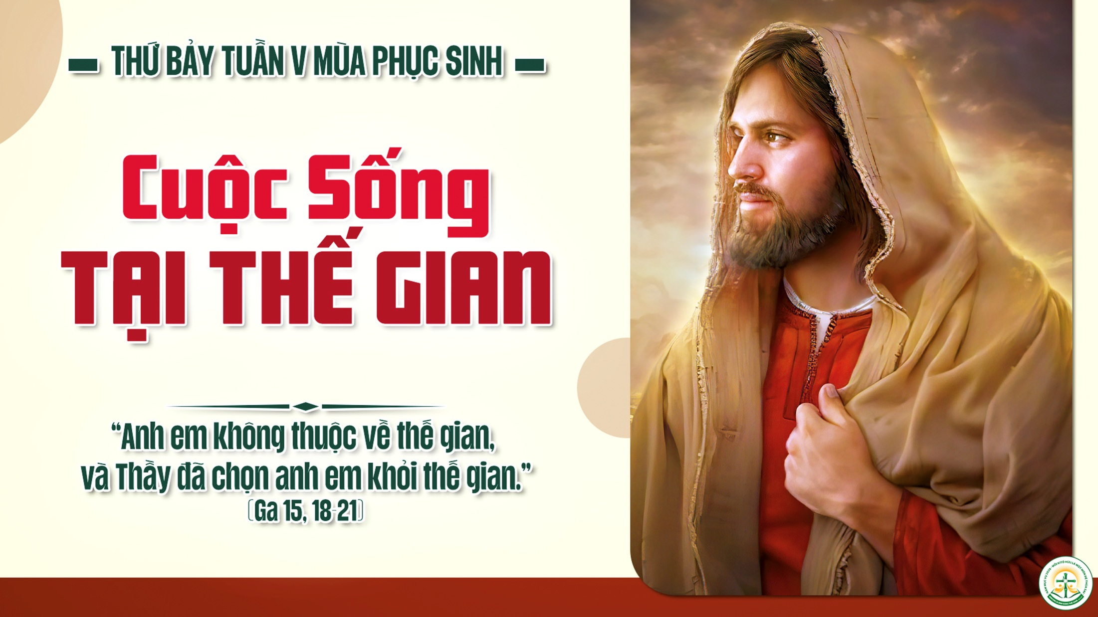

Slide 40


Slide 41

Đáp ca:
Hãy tung hô Chúa, hỡi toàn thể địa cầu.

Slide 42
Alleluia-Alleluia:
Anh em đã được trỗi dậy cùng với Đức Ki-tô, nên hãy tìm kiếm những gì thuộc thượng giới, nơi Đức Ki-tô đang ngự bên hữu Thiên Chúa.
Alleluia:

